Slide 1
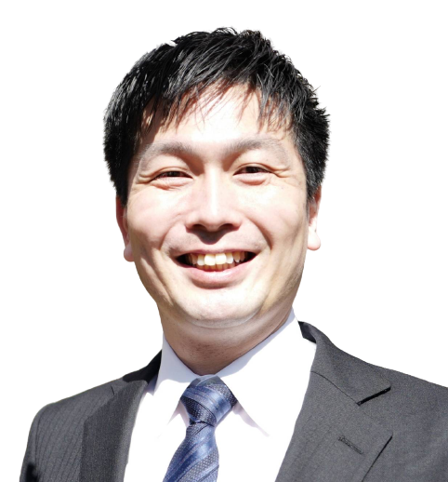
推薦の言葉 | 絶対壊れないクラウドパソコン 細野 篤志さん！
◆状況
細野さんの重点カテゴリー「OA機器販売」にアンテナを立てていた
◆機会
東京NEのグローバルビジネスミーティングで、名古屋南リージョン・
プリンシパルチャプターの「OA機器販売」カテゴリーの方と
BORで一緒に！（奇跡かよ）
◆助言＆決断
細野さんのことをお伝えしたところ、先方でも 新たな営業ツール を探しており、
とくに「クラウド」を使用したサービスを探していたとのことで、お繋ぎした
◆結果【紹介先メンバーの言葉・そのまま抜粋】
・初対面での細野さんの柔軟な対応と誠実な人柄に感動し、協業を申し出た！
・22年5月 共同新サービスとしてリリース！
・8月には2社成約！（早すぎかよ‼️）
・細野さんの協力で、自社ではできない 顧客満足度を大きく向上 できた！
・細野さんに非常に感謝です！ついでに紹介者の古木さんにも感謝！
・引き続き細野さんのお役に立てるよう販売に力を入れていきたいと思っております。
顧客だけでなく、
協業する代理店さんまで感動させる
私の ホスピタリティが
やばい というお話
海外展開支援 古木 幸次

